Slide 1
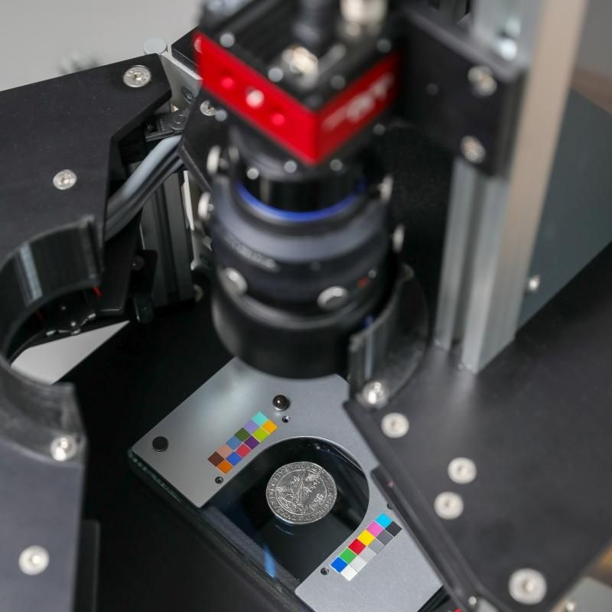

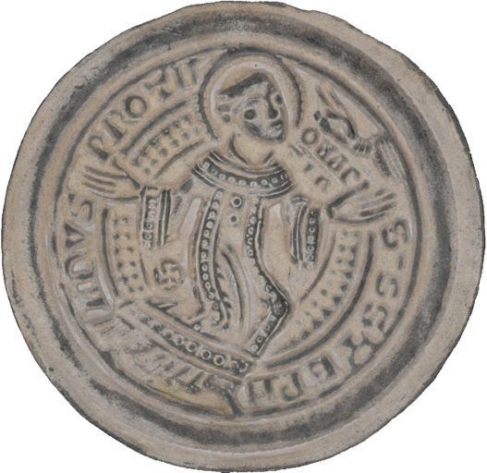
ANALYSE DIGITALISIERTER MITTELALTERLICHER FUNDMÜNZEN
TEAMMITGLIED: SAMINA, CHUIN-FEI, GUOZHENG, SHIMING

Slide 2
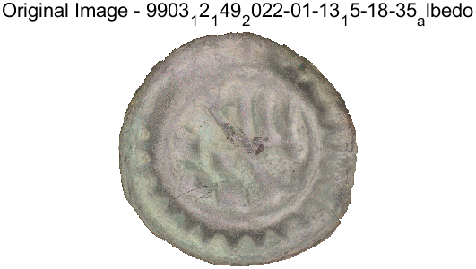
Datenvorbereitung
Bild aus dem Ordner Bahrfeldt-19-a

Slide 3
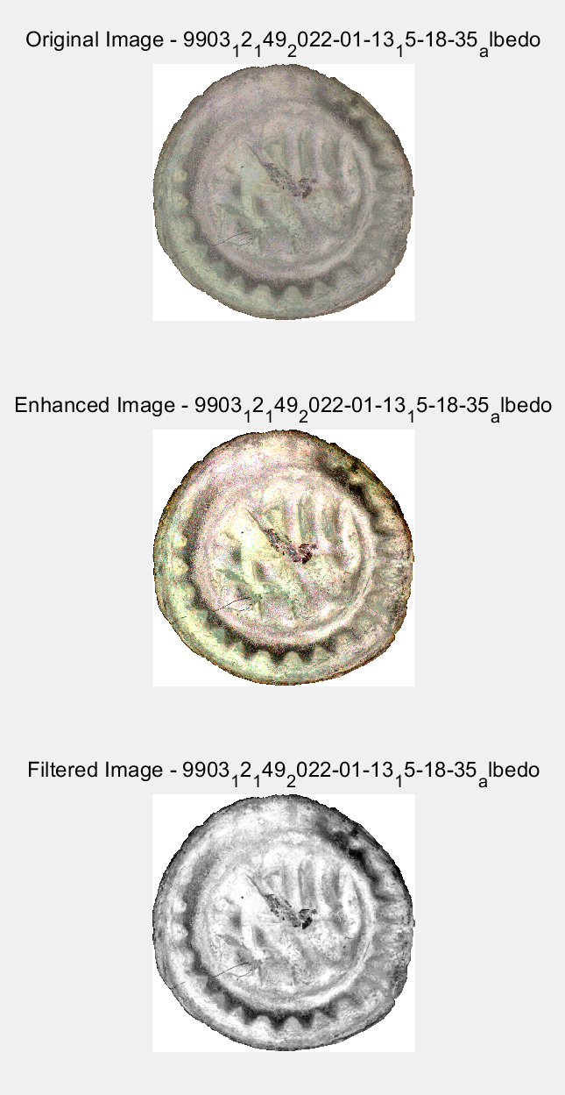
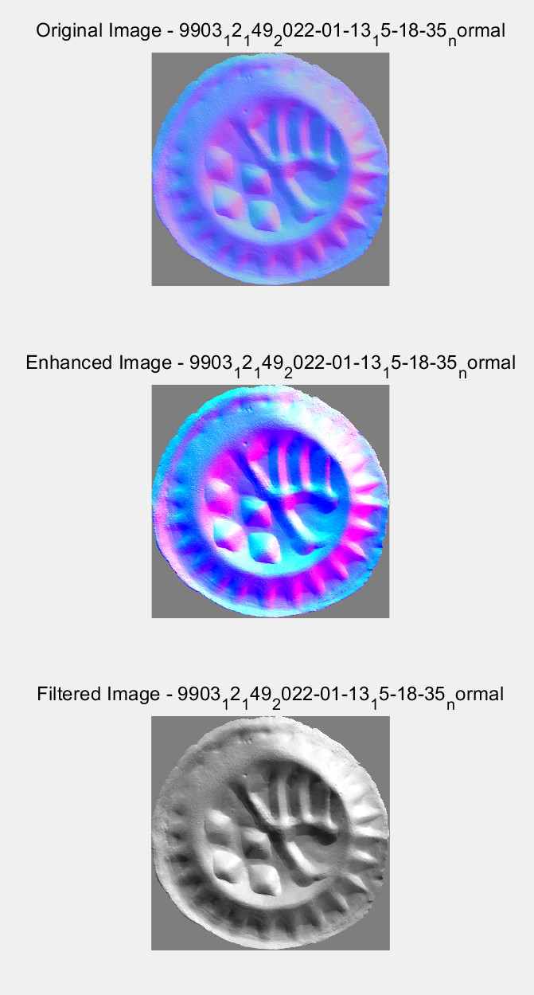
Vorverarbeitung
Vorher/Nachher: Zeige ein Münzbild vor und nach der Kontrastverbesserung und Filterung.
Techniken: Kontrastverbesserung für mehr Details und Medianfilter zur Rauschunterdrückung.

Slide 4
Code
% Specify the folder path containing multiple images
folder_path = 'D:\下载\Bahrfeldt-19-a';
% Create a folder for processed images if it doesn't exist
output_folder = 'processed_images';
if ~exist(output_folder, 'dir')
mkdir(output_folder);
end
% Get a list of all TIFF files in the folder
file_list = dir(fullfile(folder_path, '*.tif'));
% Loop through each image in the folder
for i = 1:numel(file_list)
% Read each image in the folder
img = imread(fullfile(folder_path, file_list(i).name));
% Perform contrast enhancement on the image using imadjust
enhanced_img = imadjust(img, [0.3 0.7], [0 1]);
% Convert enhanced image to grayscale
enhanced_gray = rgb2gray(enhanced_img);
% Apply median filtering to the enhanced grayscale image
filtered_img = medfilt2(enhanced_gray, [3, 3]);
% Generate a new file name for the processed image based on the original file name
[~, file_name, ~] = fileparts(file_list(i).name);
output_filename = fullfile(output_folder, [file_name, '_processed.tif']);
% Save the processed image with the new file name in the output folder
imwrite(filtered_img, output_filename);
% Display the original, enhanced, and filtered images in a single figure
figure;
subplot(3, 1, 1);
imshow(img);
title(['Original Image - ', file_name]);
subplot(3, 1, 2);
imshow(enhanced_img);
title(['Enhanced Image - ', file_name]);
subplot(3, 1, 3);
imshow(filtered_img);
title(['Filtered Image - ', file_name]);
colormap(gray); % Set colormap to grayscale for the third subplot
end

Slide 5
Nächste Schritte: Klassifizierung
Weiterentwicklung des Ähnlichkeitsmaßes:
Aktuelle Verbesserungen: Beschreibung der bisherigen Stärken und Schwächen des entwickelten Ähnlichkeitsmaßes.
Potenzielle Verbesserungen: Vorschläge zur Integration zusätzlicher Merkmale (z. B. Randdetails, Prägemuster) für eine genauere Klassifizierung.
Erweiterung des Klassifizierungsmodelle:
Maschinelles Lernen: Ideen zur Integration von maschinellem Lernen für ein adaptives und präziseres Klassifizierungsmodell.
Erweiterung der Münztypen: Überlegungen zur Einbeziehung weiterer Münztypen oder Unterkategorien für eine genauere Zuordnung.
Validierung und Tests des Systems:
Größere Datensätze: Plan zur Validierung des Systems mit einem umfangreichen Datensatz, um die Klassifizierung Genauigkeit zu bestätigen.
Überprüfung der Leistung: Methoden zur Bewertung der Systemleistung und der Genauigkeit der Klassifizierung Ergebnisse.

